Slide 1
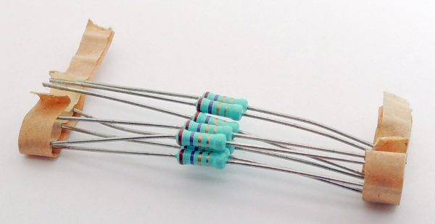
Bauelement
Widerstand
Foto: www.SciencePixel.com
Notes:
Foto: www.SciencePixel.com

Slide 2
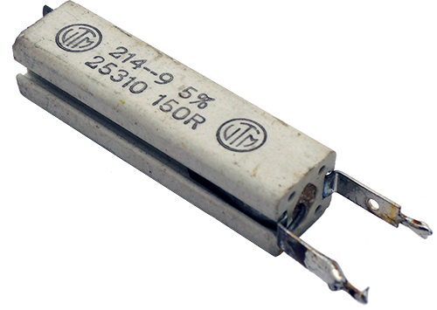
Widerstand
Verschiedene Bauarten
Schaltzeichen
Fotos und Grafik: www.SciencePixel.com
Notes:
Fotos und Grafik: www.SciencePixel.com

Slide 3
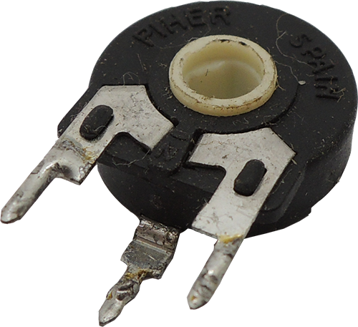
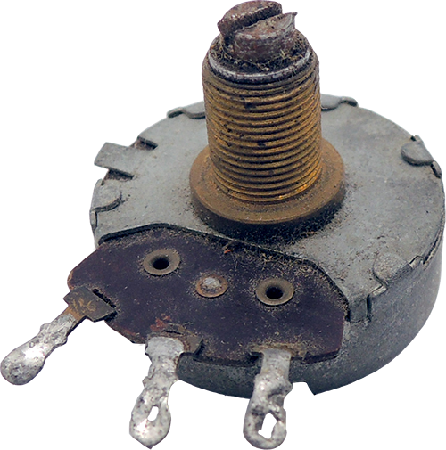
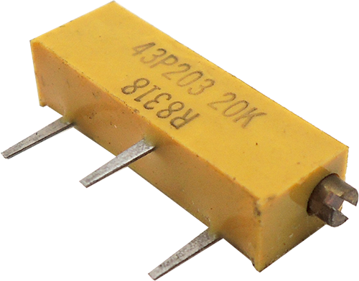
Potentiometer
Widerstandswert kann verändert werden.
Zwischen den äußeren Kontakten, besteht ein konstanter Widerstand (Nennwert).
Zwischen einem Endkontakt und dem Mittelkontakt kann der Widerstandswert verändert werden (bis zum Nennwert des
Potentiometers)
Schaltzeichen
Fotos und Grafik: www.SciencePixel.com
Notes:
Fotos und Grafik: www.SciencePixel.com

Slide 4
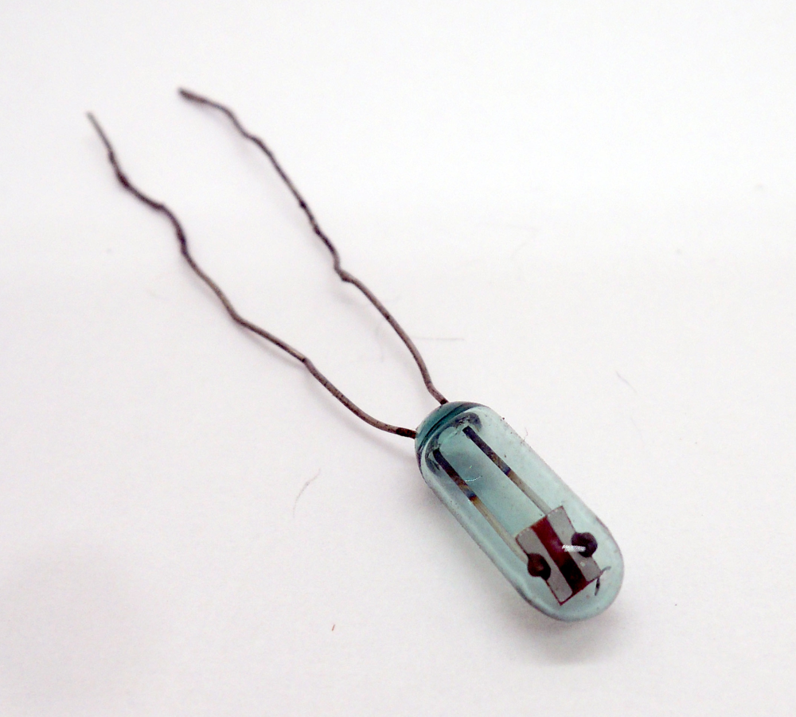
Lichtempfindlicher Widerstand
Fotowiderstand
LDR (Light Dependet Resistor)
Verändert den Widerstandswert abhängig von der Umgebungshelligkeit
Schaltzeichen
Foto und Grafik: www.SciencePixel.com
Notes:
Foto und Grafik: www.SciencePixel.com

Slide 5
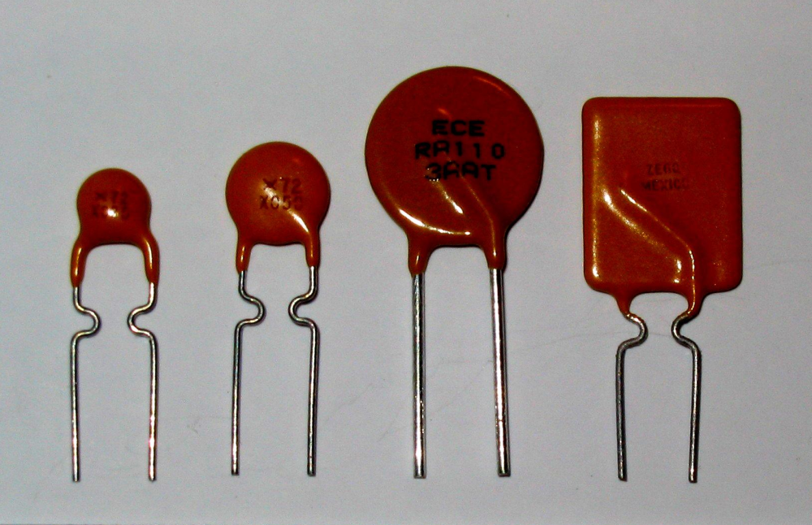
Temperaturempfindlicher Widerstand
Heißleiter
  NTC (Negative Temperature Coefficient Thermistor)
  Leitet bei hoher Temperatur den Strom besser
Kaltleiter
  PTC (Positive Temperature Coefficient Thermistor)
  Leitet bei tiefen
  Temperaturen des
  Strom besser
Foto: Wikipedia (Gemeinfrei)
Notes:
Foto: Wikipedia - https://upload.wikimedia.org/wikipedia/commons/c/c0/Photo-Polyswitch.jpg (Gemeinfrei)

Slide 6
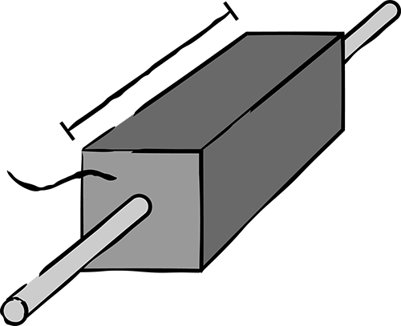
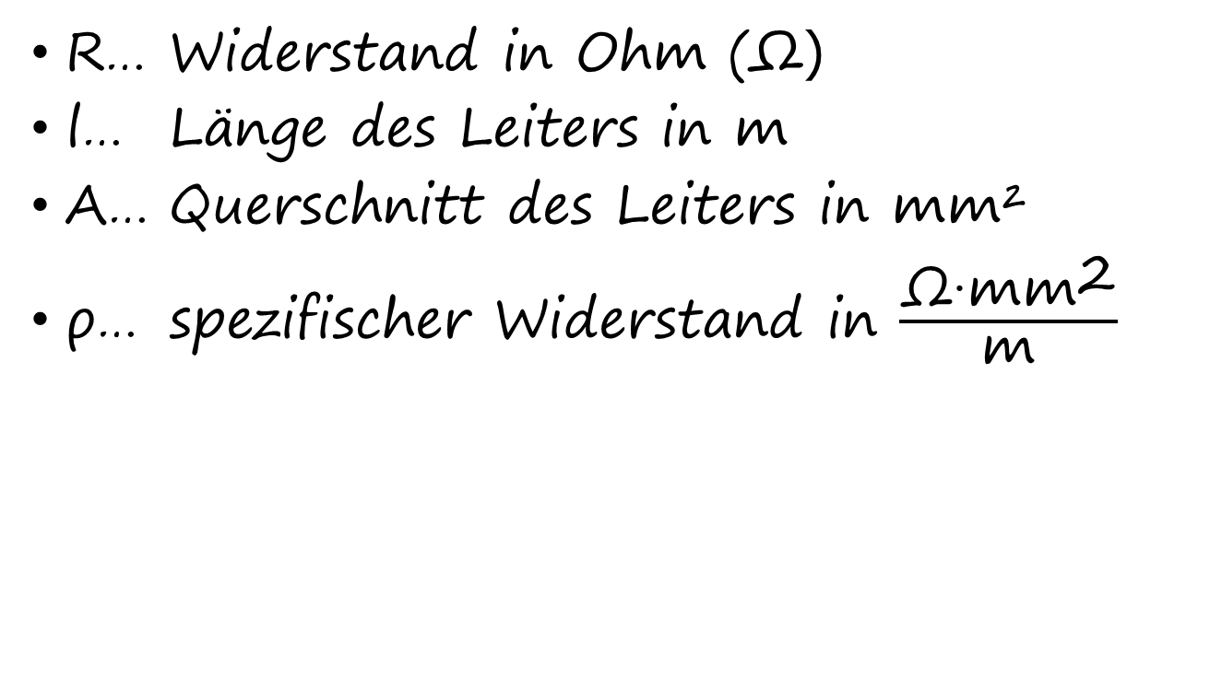

Zusammenhang
R… Widerstand in Ohm (Ω)
l… Länge des Leiters in m
A… Querschnitt des Leiters in mm²
ρ… spezifischer Widerstand in $\frac{\text{Ω}\text{∙}{\text{mm}}^{\text{2}}}{\text{m}}$
l
$$\text{R}\text{=}\text{ρ}\text{∙}\frac{\text{l}}{\text{A}}$$
A
Grafik: www.SciencePixel.com
Notes:
Grafik: © www.illustrationen.pro

Slide 7
Spezifischer Widerstand
Materialkonstante
temperaturabhängig
Formelzeichen ρ (rho)
Material | Spezifischer Widerstand in Ω mm² / m
Aluminium | 2,65 . 10⁻²
Gold | 2,214 . 10⁻²
Graphit | 8
Kupfer (Kabel) | 1,69 . 10⁻²
Silber | 1,587 . 10⁻²
Wolfram | 5,28 . 10⁻²
Datenquelle: https://de.wikipedia.org/wiki/Spezifischer_Widerstand [28.8.2017]
Notes:
Datenquelle: https://de.wikipedia.org/wiki/Spezifischer_Widerstand [28.8.2017]

Slide 8
Farbcodierung
Farbe |  | 1. Ring (Zehnerstelle) | 2. Ring (Einerstelle) | 3. Ring (Multiplikator | 4. Ring (Toleranz)
silber |  |  |  | 10⁻² | ± 10%
gold |  |  |  | 10⁻¹ | ± 5%
schwarz |  |  | 0 | 1
braun |  | 1 | 1 | 10¹ | ± 1%
rot |  | 2 | 2 | 10² | ± 2%
orange |  | 3 | 3 | 10³
gelb |  | 4 | 4 | 10⁴
grün |  | 5 | 5 | 10⁵ | ± 0,5%
blau |  | 6 | 6 | 10⁶ | ± 0,25%
violett |  | 7 | 7 | 10⁷ | ± 0,1%
grau |  | 8 | 8 | 10⁸ | ± 0,05%
weiß |  | 9 | 9 | 10⁹
Datenquelle: https://de.wikipedia.org/wiki/Widerstand_(Bauelement) [28.8.2017]
Notes:
Datenquelle: https://de.wikipedia.org/wiki/Widerstand_(Bauelement) [28.8.2017]

Slide 9
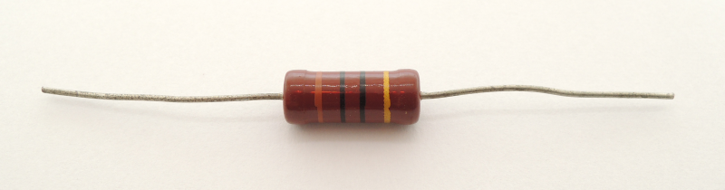
Beispiel
braun
schwarz
schwarz
gold
Foto: www.SciencePixel.com
Notes:
Foto: www.SciencePixel.com

Slide 10
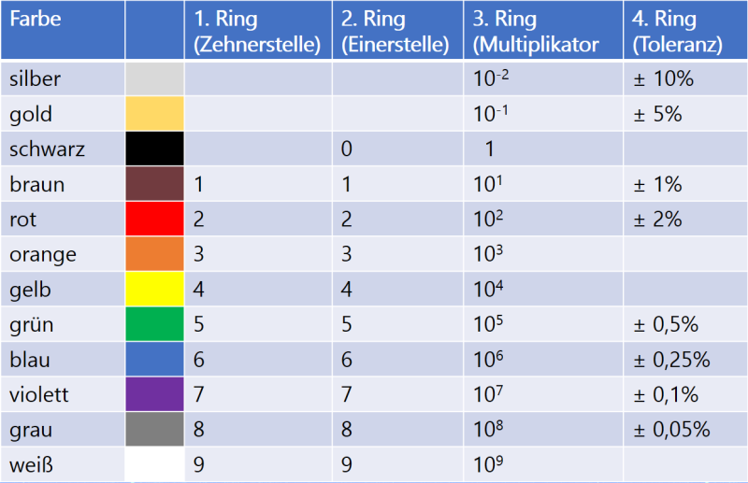
Beispiel
braun
schwarz
schwarz
gold
1
0
·1
= 10 Ω
±5%
Foto: www.SciencePixel.com
Notes:
Foto: www.SciencePixel.com

Slide 11
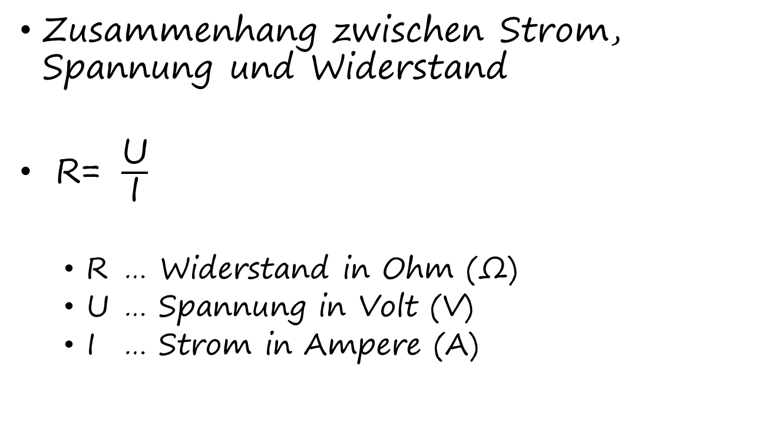
Ohmsches Gesetz
Zusammenhang zwischen Strom, Spannung und Widerstand
$\text{R}\text{= }\frac{\text{U}}{\text{I}}$
  R … Widerstand in Ohm (Ω)
  U … Spannung in Volt (V)
  I … Strom in Ampere (A)

Slide 12
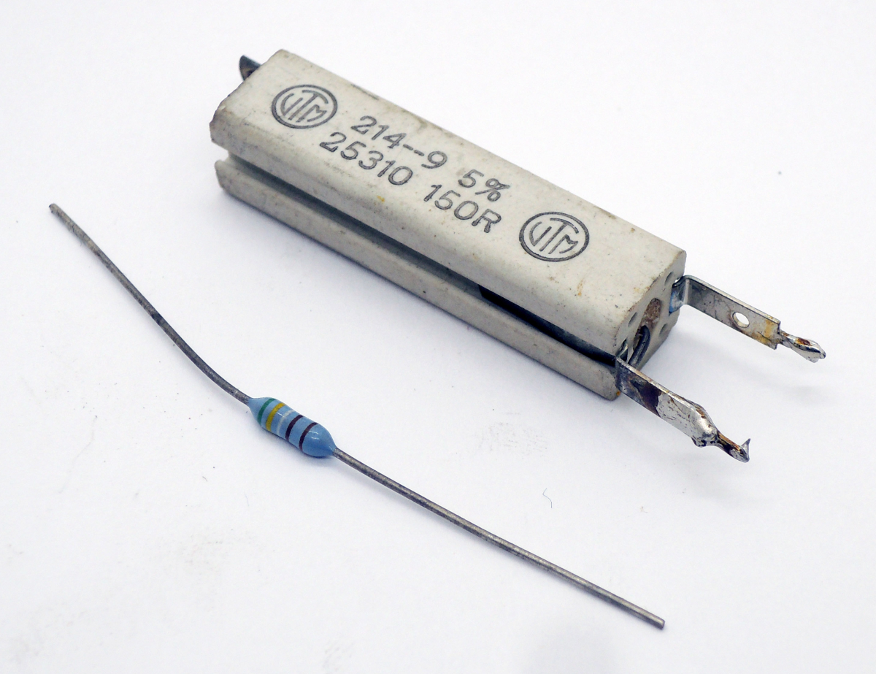
Leistung
Am Widerstand wird die elektrische Energie in Wärme umgewandelt.
Der Widerstand muss
für die Leistung ausgelegt
sein.
P = U · I
  P … Leistung am Widerstand in Watt (W)
  U … Spannungsabfall am Widerstand in Volt (V)
  I … Strom durch den Widerstand in Ampere (A)
Foto: www.SciencePixel.com
Notes:
Foto: www.SciencePixel.com

